Slide 1
Vita, vita naša škola gori gre!
Prezentacija u sklopu Zavičajne nastave Medicinske škole Pula 2023/2024

Slide 2
Učenici su učili pisati glagoljicu i na glagoljici motivirano ispisivali plakate

Slide 3
Tijekom nastavne godine:
Koncentracija i motiviranost kod izrade plakata nije nedostajala kod učenica 3d razreda.

Slide 4
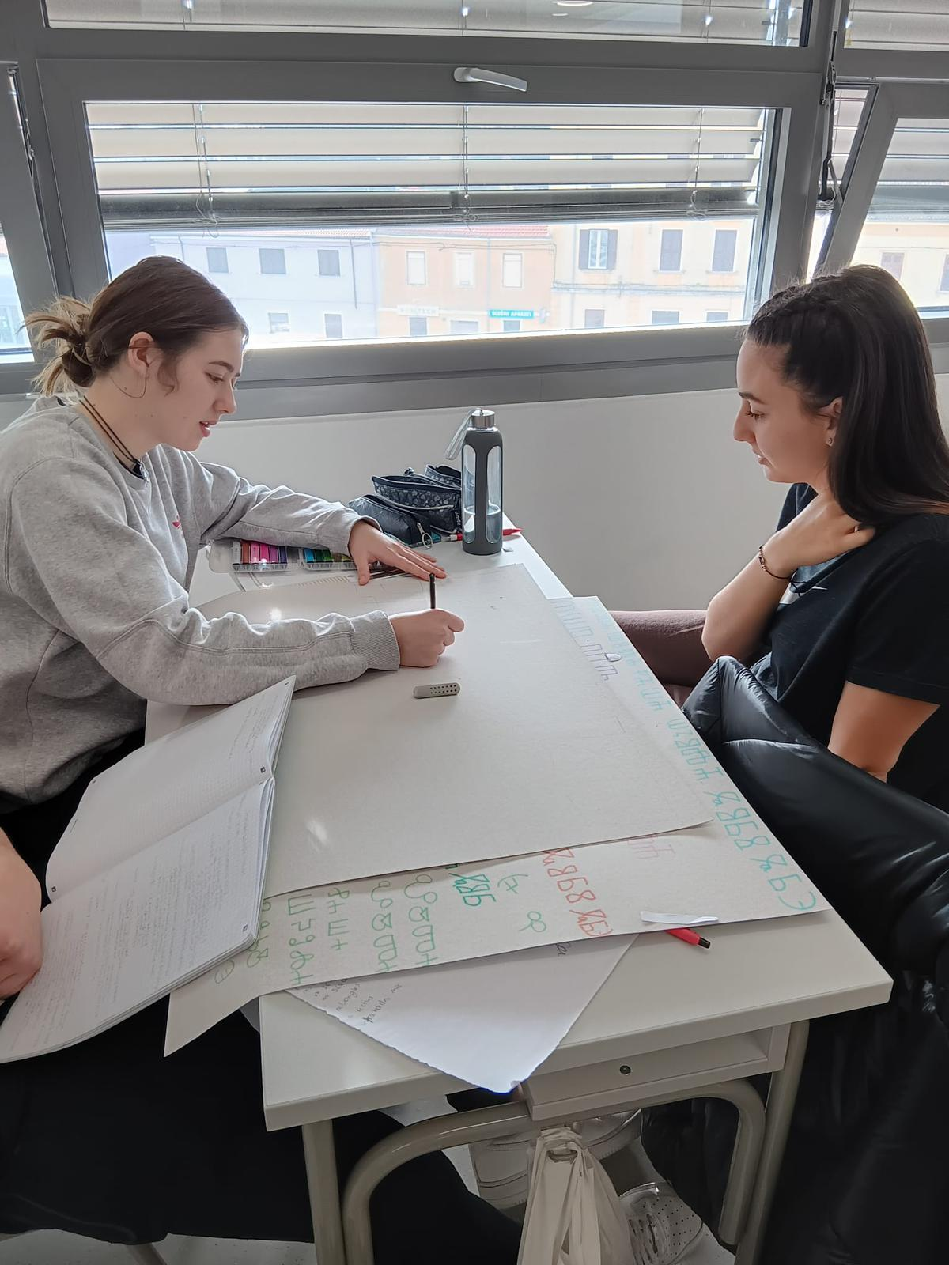
Učenice vježbaju pisati glagoljicu

Slide 5
Izradili smo i označivače stranica! Učenici su najprije pisali na glagoljici naslov našeg projekta (Vita, vita naša škola gori gre) i nakon toga smo ih pažljivo izrezali kako bi bili uredni te ih plastificirali.

Slide 7
Izlet u Roč i Hum povodom našeg projekta u sklopu Zavičajne nastave: ulazak u Roč uz pratnju vodiča

Slide 8
Mali, zajednički predah pod ladonjom u Roču

Slide 9
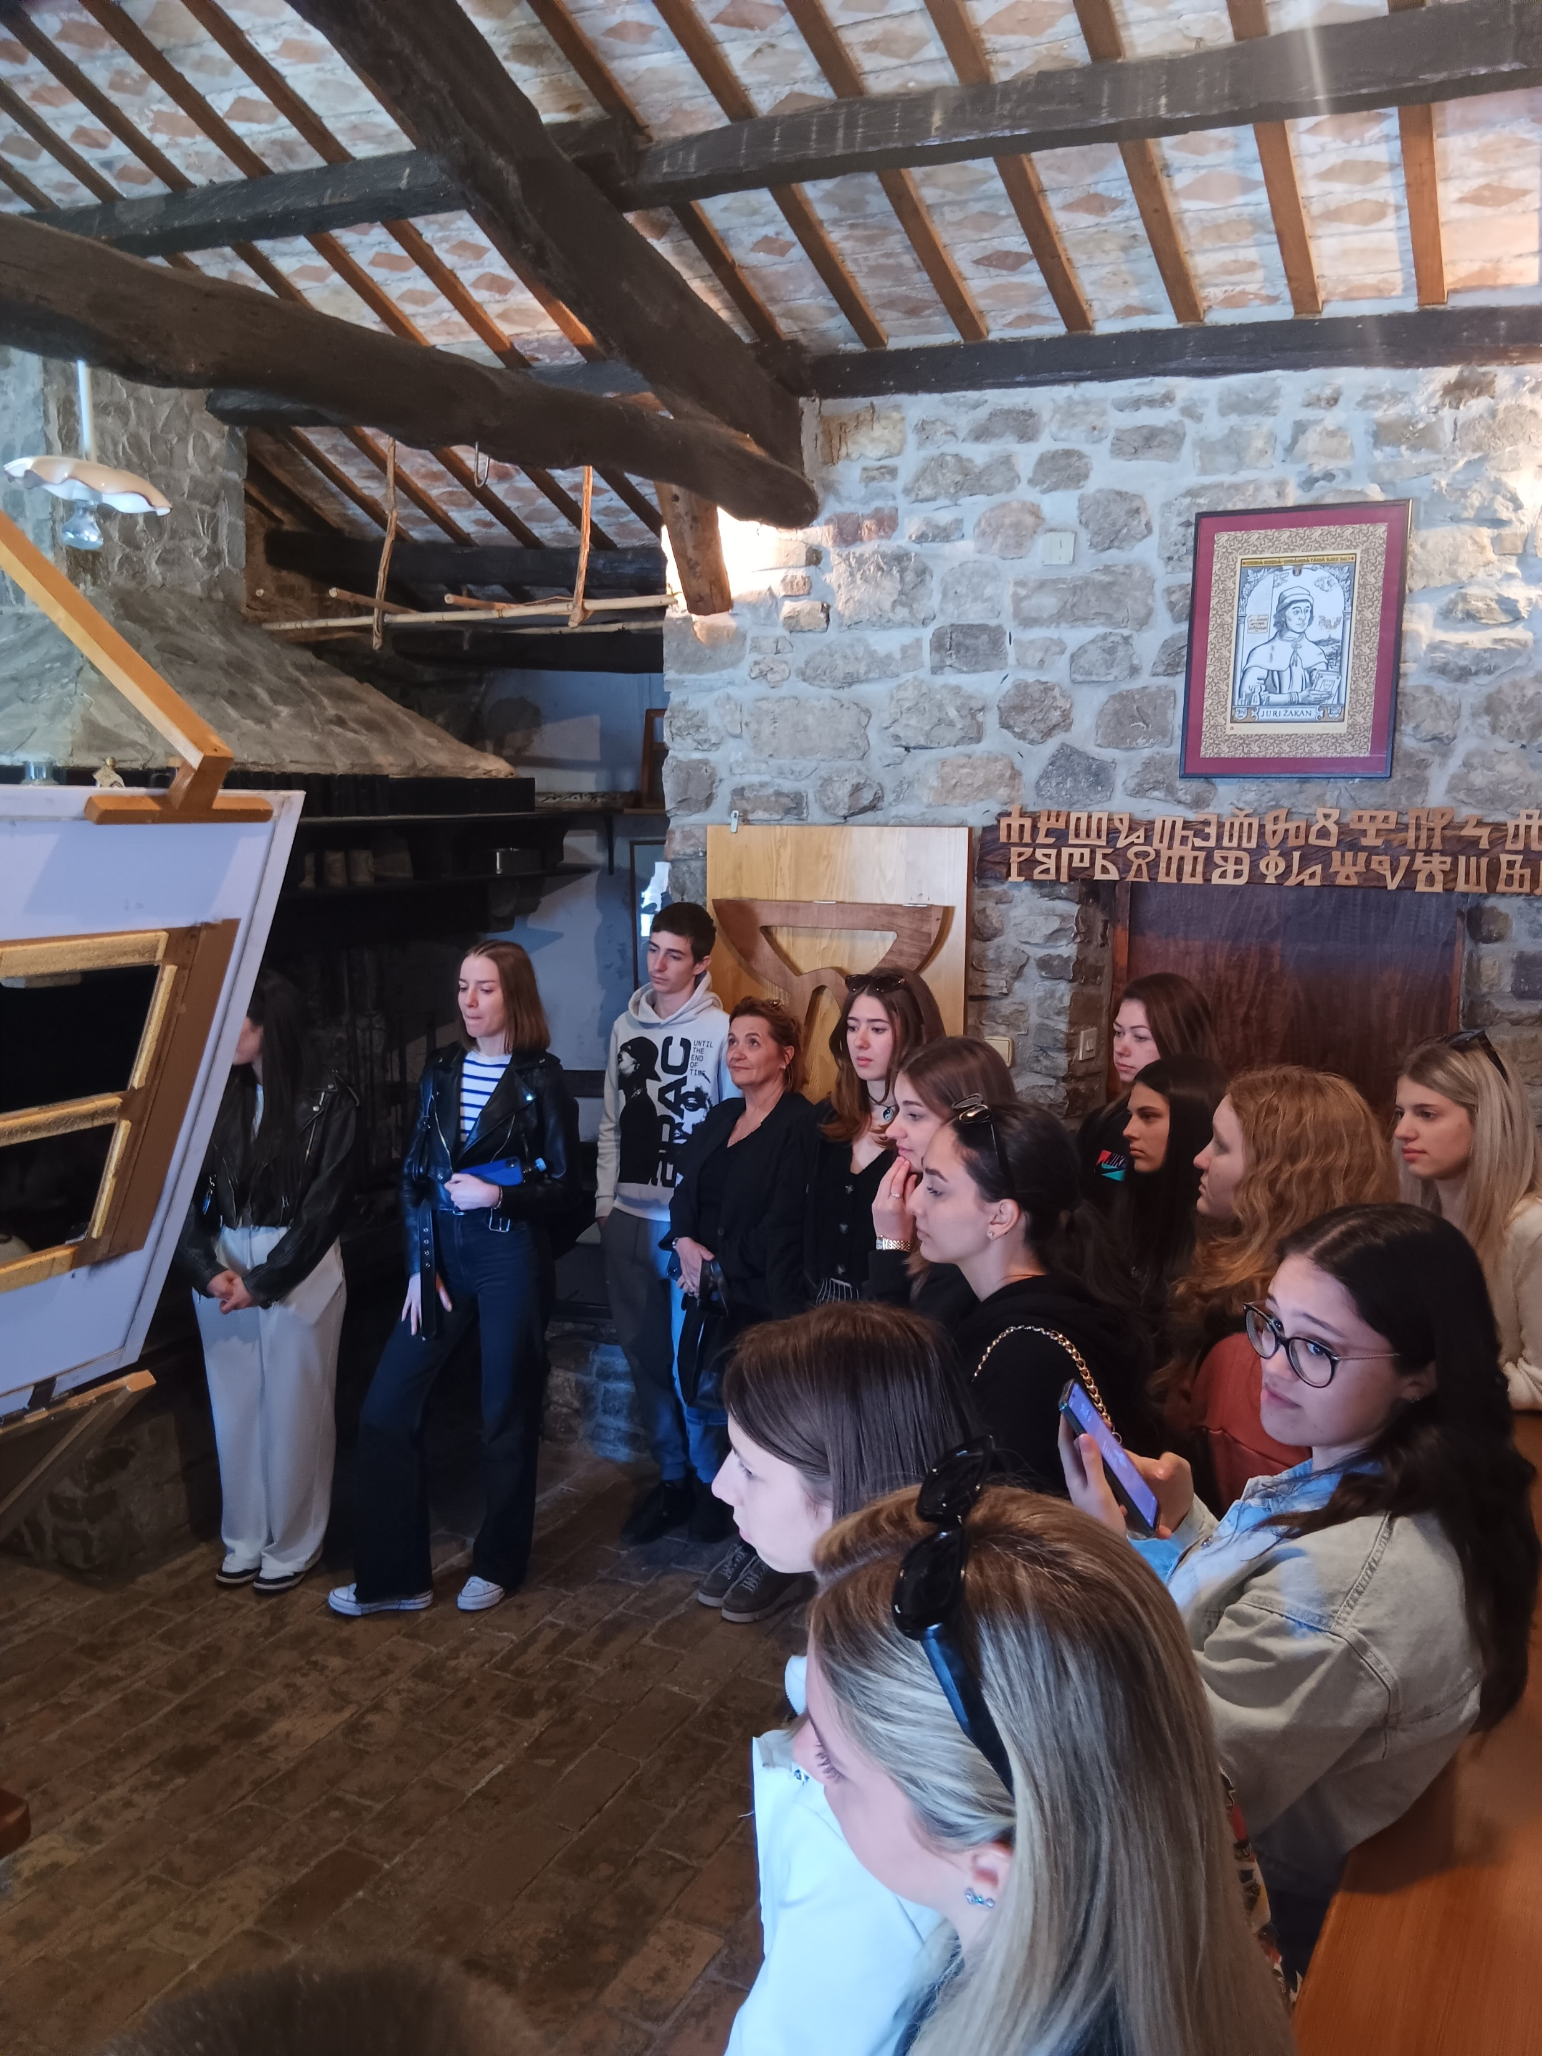
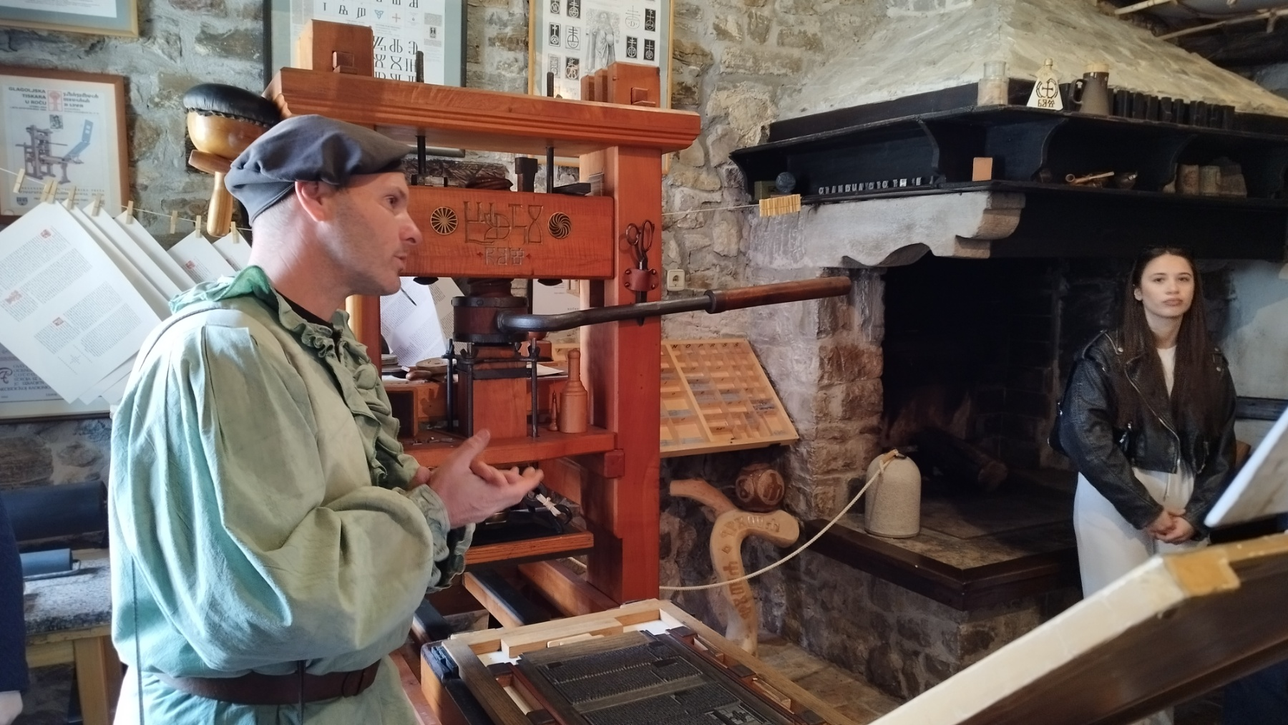
Posjetili smo glagoljašku tiskaru

Slide 11
Bili smo i na radionici izrade fresaka

Slide 13
Učenici oslikavaju fresku

Slide 14
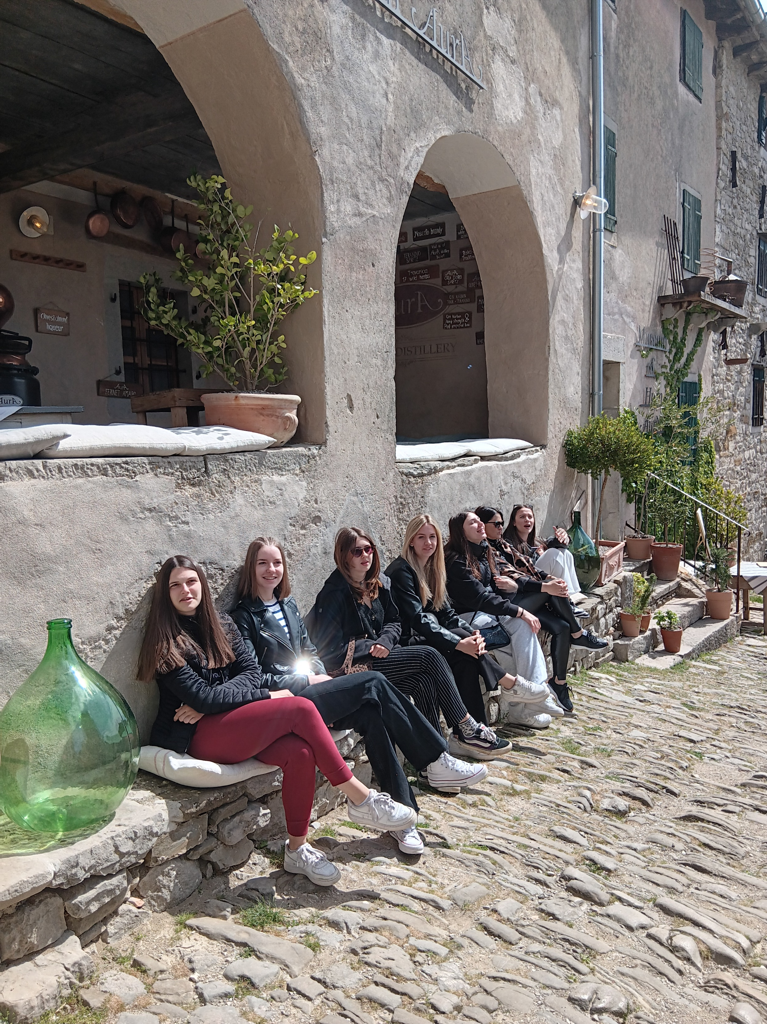
Razgledavanje najmanjeg grada na svijetu - Huma

Slide 15
U ovogodišnjem projektu Zavičajne nastave ostvarili smo sve što smo planirali u našem programu. Lijepi pozdrav od 3d razreda Medicinske škole Pula i naših nastavnica voditeljica Kristine Ratajec i Betine Boban!

